Slide 1



3D Morphing
André Ruas
Matheus Rambo
Computação Gráfica
Professor André Tavares da Silva
13/06/2019

Slide 2
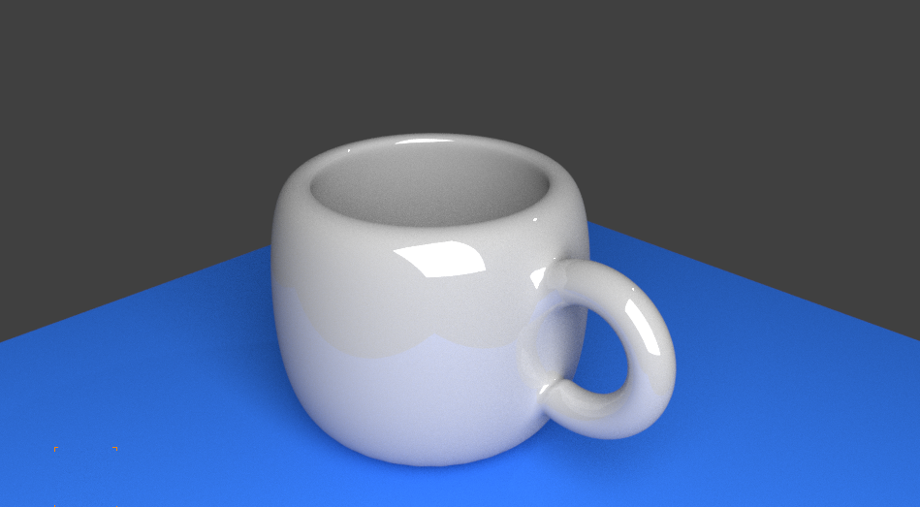
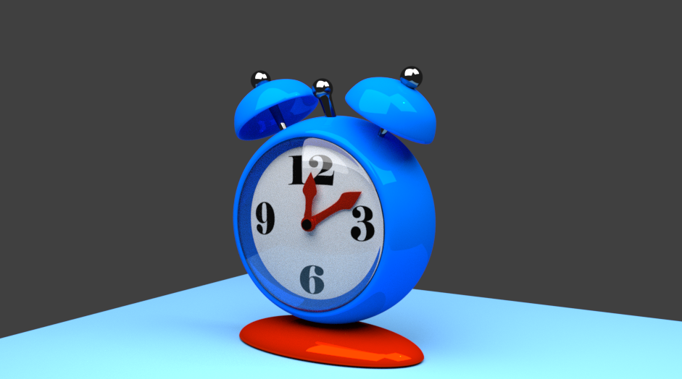
Aprendendo Blender

Slide 3
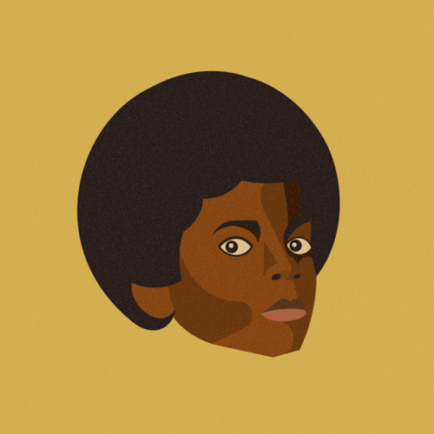
Primeiras Transformações

Slide 4
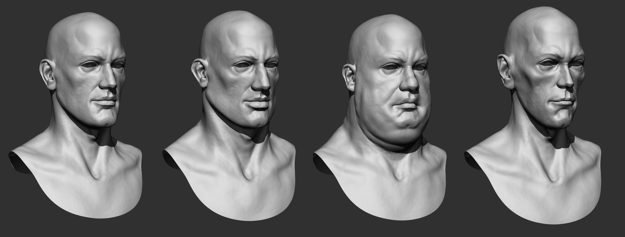

Introdução
- Morphing = Transformação
- Efeito que transforma uma imagem ou forma em outra através de uma transição;

Slide 5
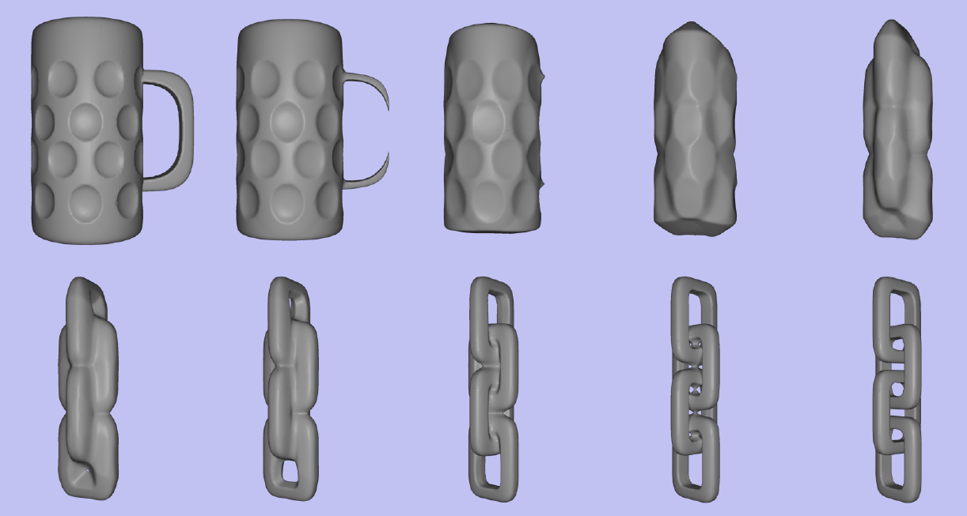
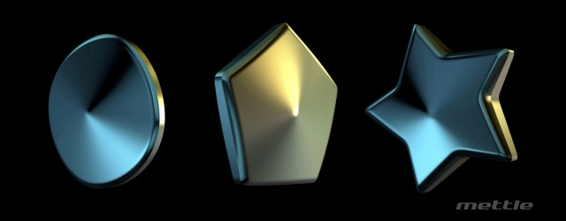

Slide 6
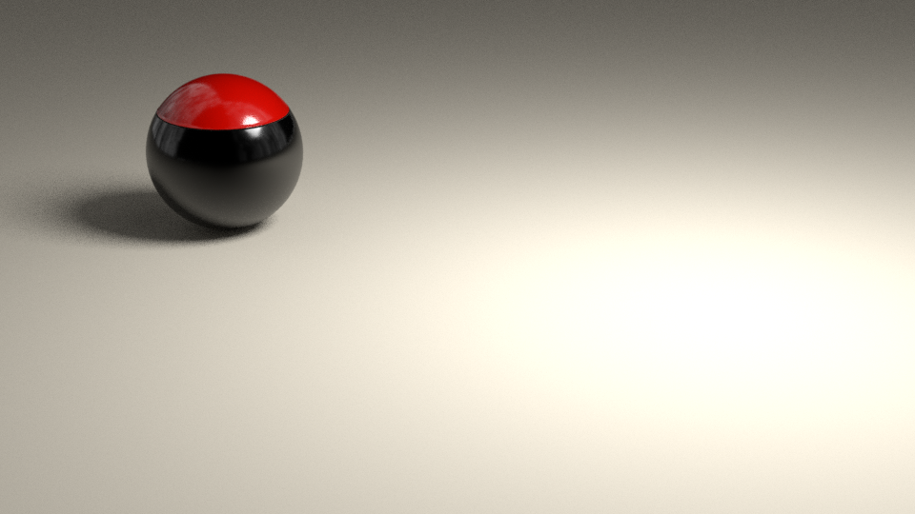

Projeto da transformação de uma esfera em uma taça de vinho

Slide 7
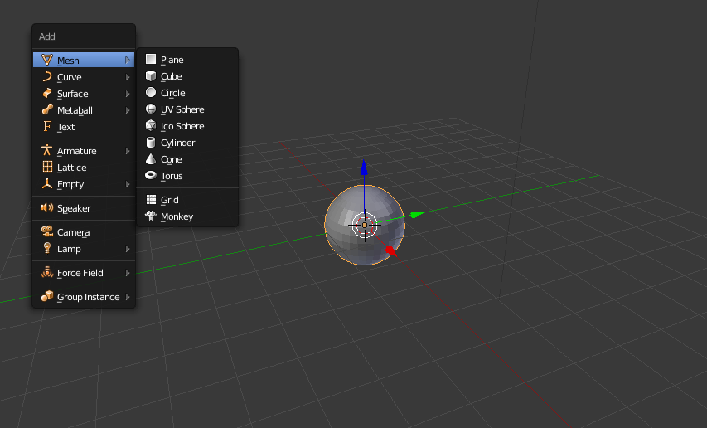
Criação da Esfera

Slide 8
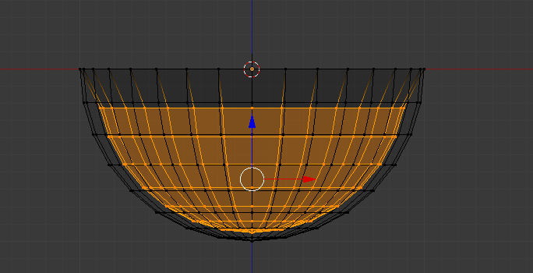
Modificações

Slide 9
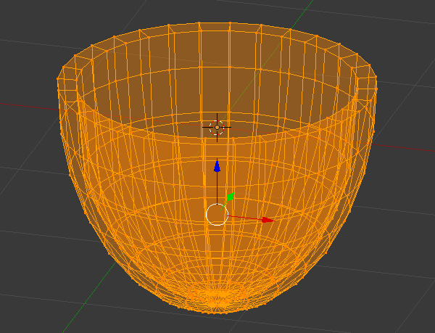
Vista da Modificação Inicial

Slide 10
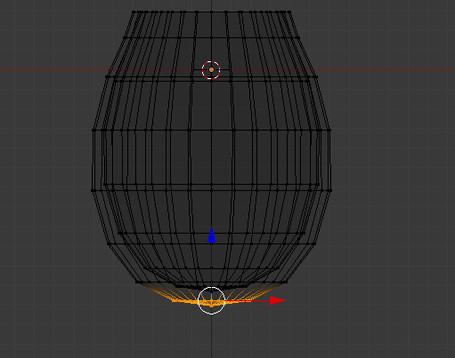
Começo da Edição no Cabo

Slide 11
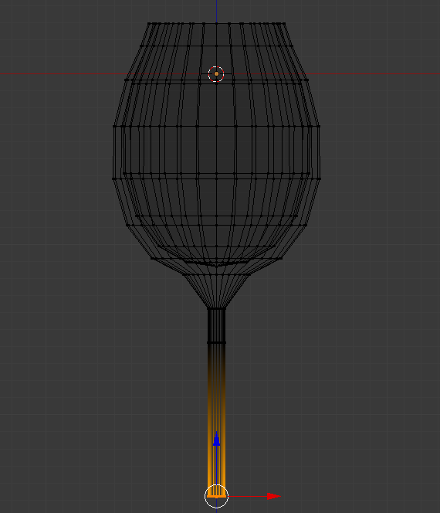
Finalizando o Cabo – Começando a Base

Slide 12
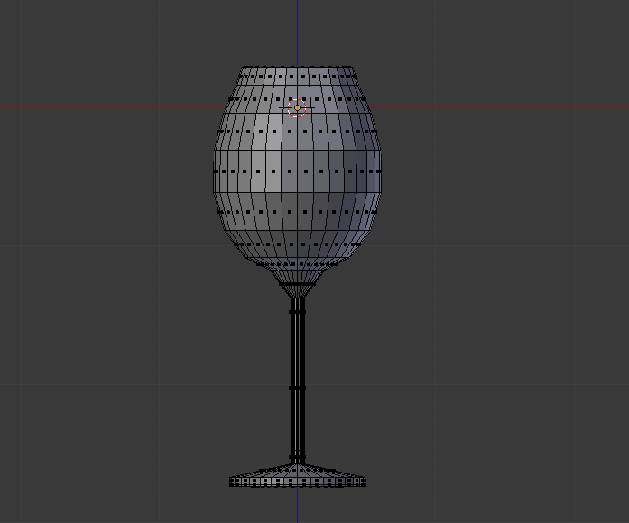
Taça Finalizada

Slide 13
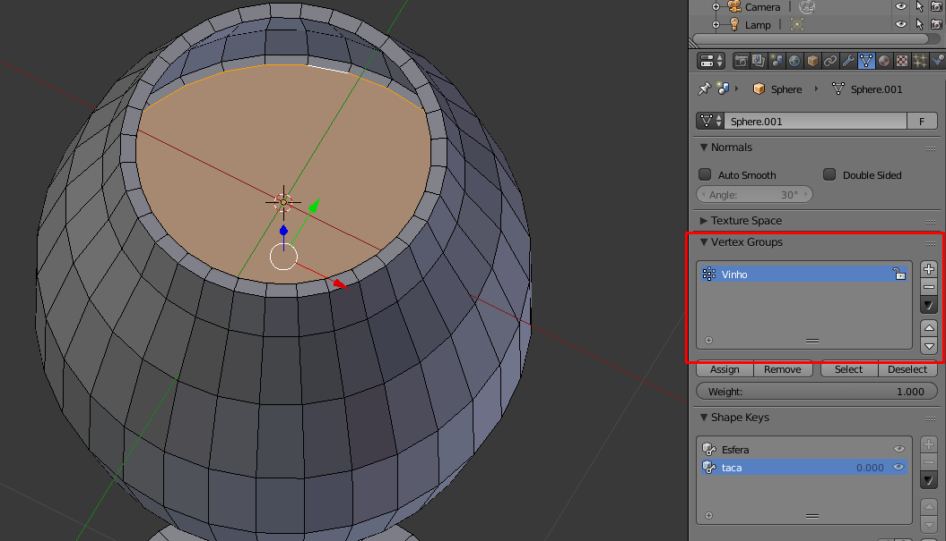
Utilizando Vertex Group – Simulação de Vinho

Slide 14
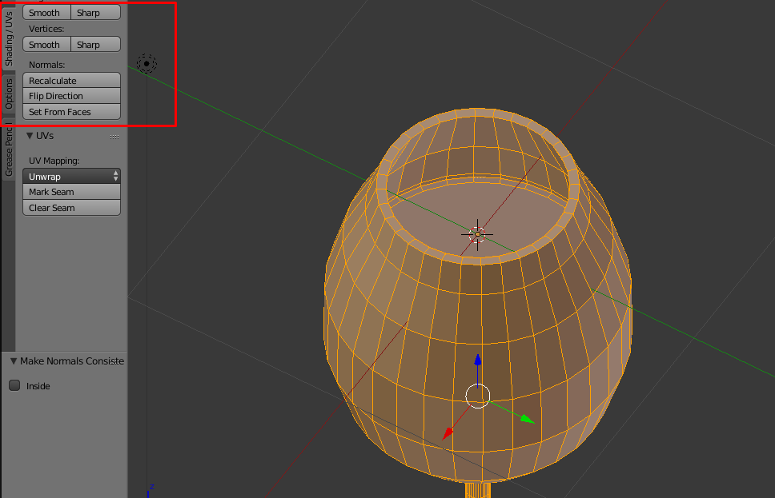
Recálculo das Normais da Taça

Slide 15
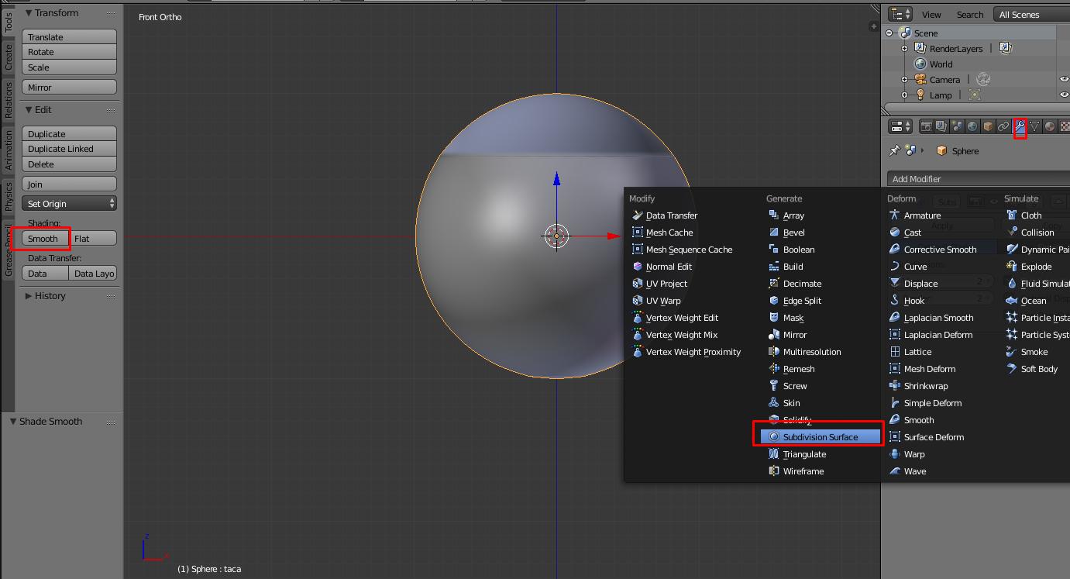
Add modifiers - Subdivision surface e Smooth

Slide 16
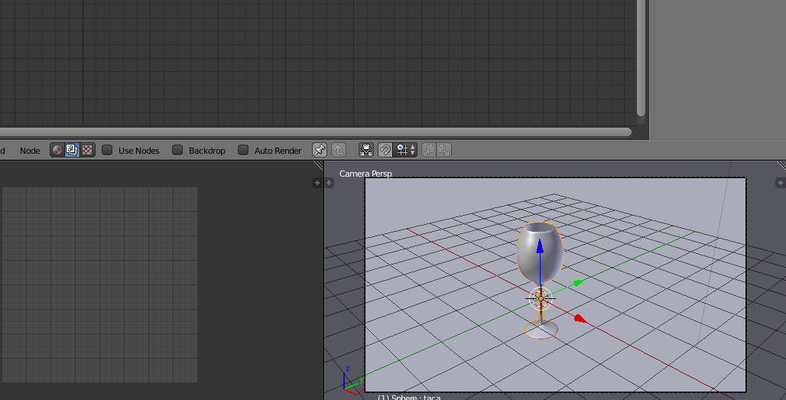
Criação do Plano – Luz – Material na Taça

Slide 17
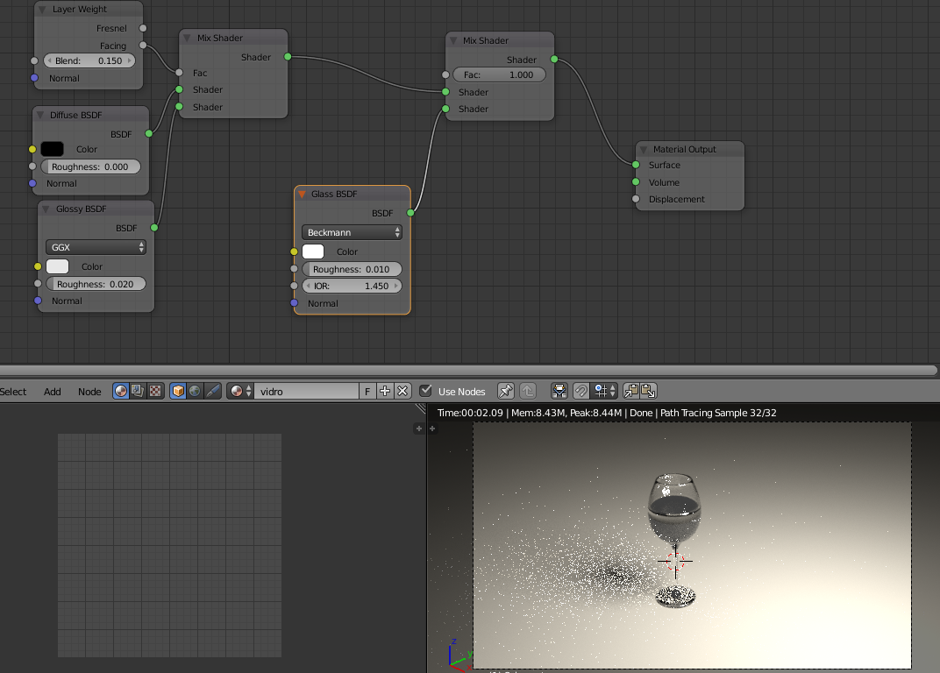
Adição de Materiais ao Sólido

Slide 18
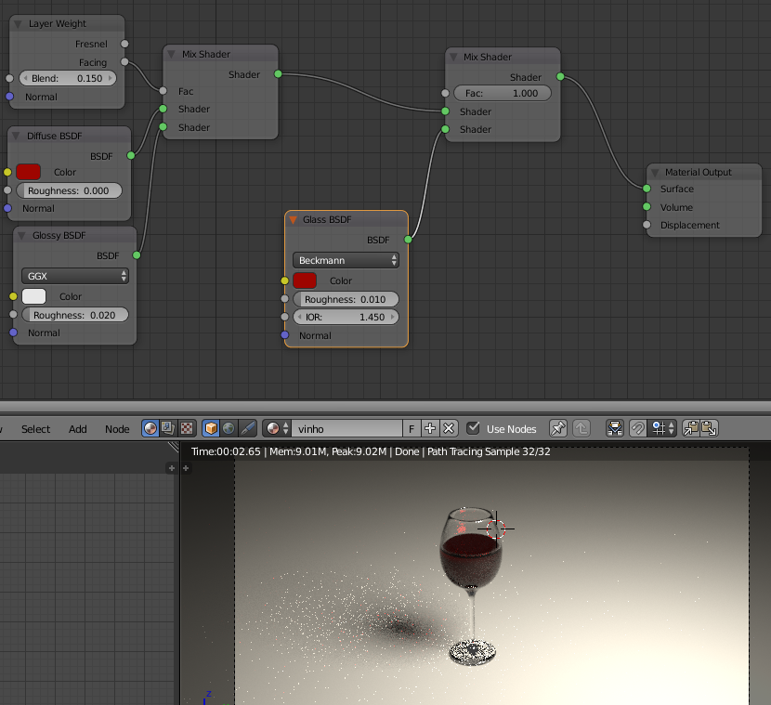
Adição do Vinho

Slide 19
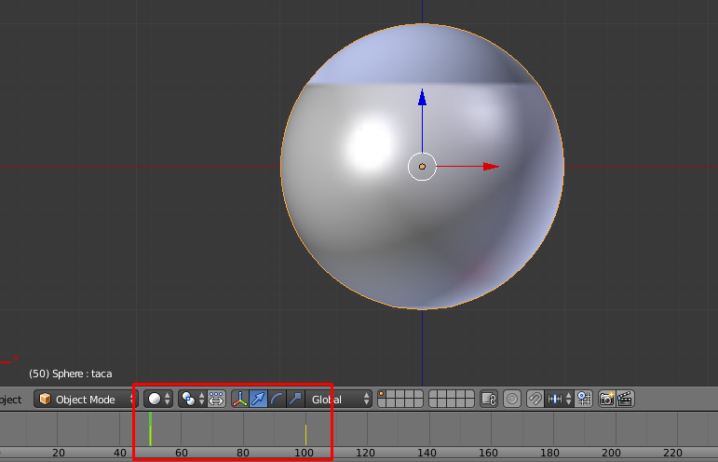
Adição dos Tempos de Mudança

Slide 20
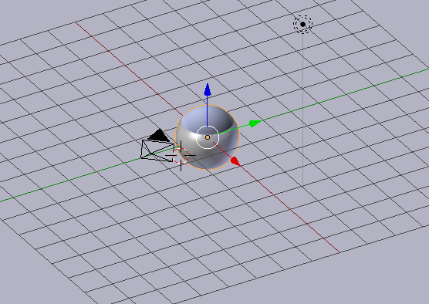
Criação da Animação de Rolagem da Esfera

Slide 21
Começo da Renderização

Slide 22
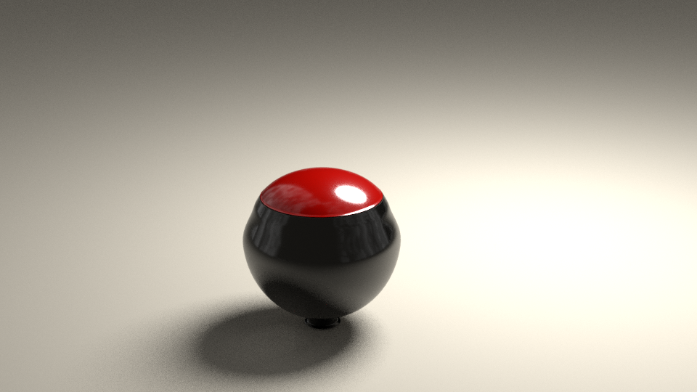
Continuação

Slide 23
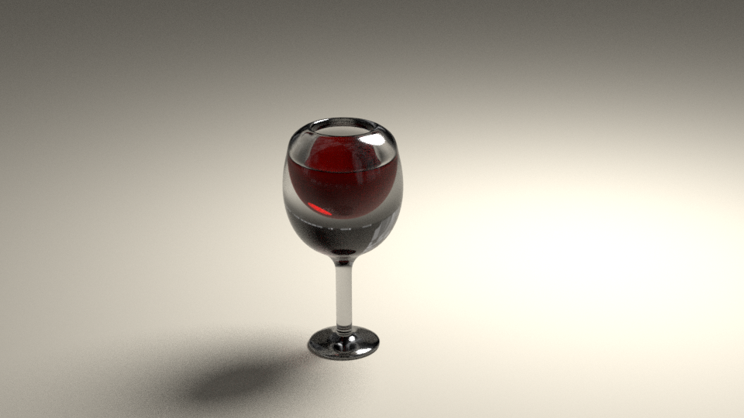
Continuação

Slide 24
Finalizado

Slide 25
Obrigado

Slide 26
Dúvidas?

